Slide 1
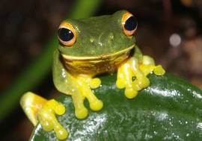
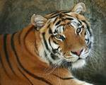
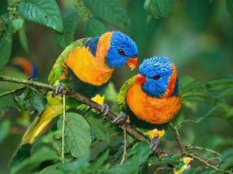
КАК РАЗМНОЖАЮТСЯ ЖИВОТНЫЕ?
Учитель биологии
Казакова Светлана Александровна
МОУ «Лицей»
г. Протвино

Slide 2
ЦЕЛЬ УРОКА:
СФОРМИРОВАТЬ ПОНЯТИЯ О ФОРМАХ РАЗМНОЖЕНИЯ ЖИВОТНЫХ
(БЕСПОЛОМ И ПОЛОВОМ)

Slide 3
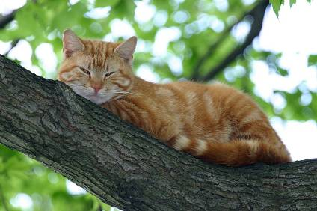
ОТГАДАЙТЕ ЗАГАДКИ
Даже по железной крыше
Ходит тихо, тише мыши.
На охоту ночью выйдет
И как днем все видит.
Часто спит, а после сна
Умывается она.
КОШКА

Slide 4
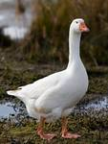
ОТГАДАЙТЕ ЗАГАДКИ
По лужку он важно бродит.
Из воды сухим выходит.
Носит красные ботинки.
Дарит мягкие перинки.
ГУСЬ

Slide 5
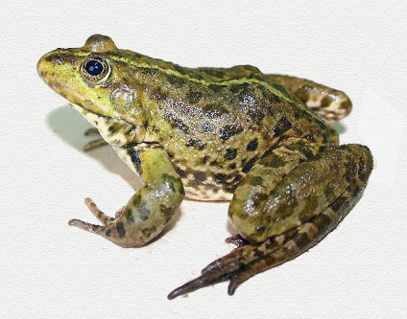
ОТГАДАЙТЕ ЗАГАДКИ
Ныряет, плавает отлично!
По травке прыгает комично.
У жабы – лучшая подружка.
Ответьте: кто это?
ЛЯГУШКА

Slide 6
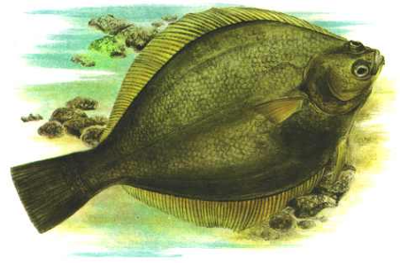
ОТГАДАЙТЕ ЗАГАДКИ
Вот так рыба – просто чудо!
Очень плоская, как блюдо.
Оба глаза на спине,
И живет на самом дне.
Очень странные дела.
Это рыба…
КАМБАЛА

Slide 7
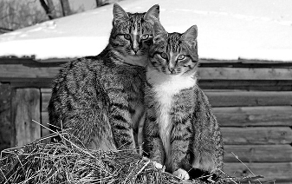
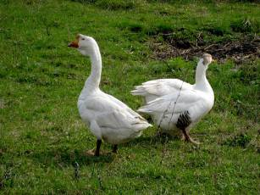
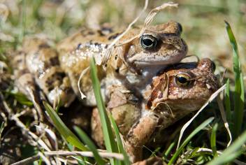
Сколько родителей у этих животных?
2

Slide 8
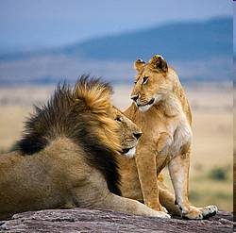

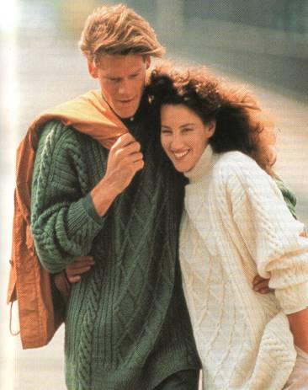



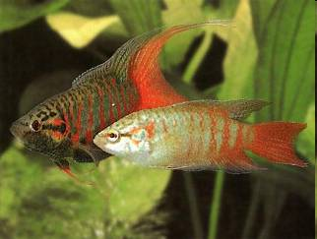


ПОЛОВОЕ РАЗМНОЖЕНИЕ
РАЗДЕЛЬНОПОЛЫЕ ОРГАНИЗМЫ

Slide 9


ПОЛОВЫЕ КЛЕТКИ -
ГАМЕТЫ
МУЖСКИЕ
СПЕРМАТОЗОИД
ЖЕНСКИЕ
ЯЙЦЕКЛЕТКА

Slide 10
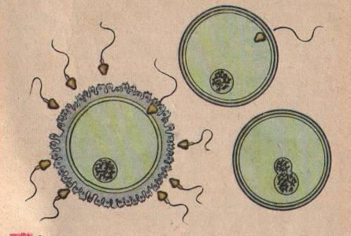
ОПЛОДОТВОРЕНИЕ
Слияние мужской половой клетки (сперматозоида) с женской (яйцом, яйцеклеткой), приводящее к образованию зиготы.
Зигота – оплодотворенная яйцеклетка, из которой развивается новый организм.

Slide 11
ОПЛОДОТВОРЕНИЕ
НАРУЖНОЕ
ВНУТРЕННЕЕ
(половые клетки сливаются вне организма)
РЫБЫ, ЗЕМНОВОДНЫЕ
(половые клетки сливаются внутри половых органов особи)
ПТИЦЫ,
МЛЕКОПИТАЮЩИЕ,
РЕПТИЛИИ

Slide 12
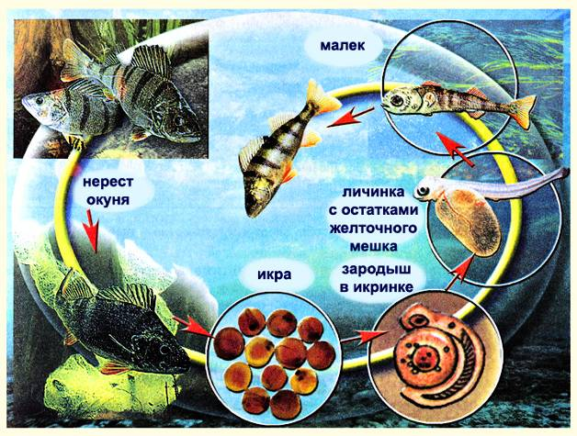
РАЗМНОЖЕНИЕ И РАЗВИТИЕ РЕЧНОГО ОКУНЯ
оплодотворенная икринка ––> зародыш ––> личинка ––> малек ––> взрослая особь

Slide 13
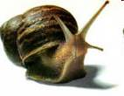
ФОРМЫ ПОЛОВОГО РАЗМНОЖЕНИЯ
ГЕРМАФРОДИТИЗМ
ВИНОГРАДНАЯ УЛИТКА
Особи, которые в своем организме способны воспроизводить два типа гамет(мужские и женские), называются обоеполыми (или гермафродитами).

Slide 14
ПОЛОВОЕ РАЗМНОЖЕНИЕ
Способ размножения в органическом мире, осуществляемый с помощью половых клеток – гамет.

Slide 15
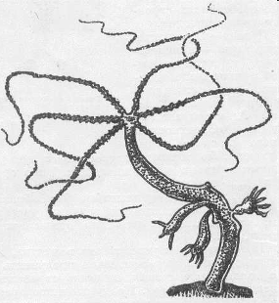
ФОРМЫ БЕСПОЛОГО РАЗМНОЖЕНИЯ
ПОЧКОВАНИЕ ПРЕСНОВОДНОЙ ГИДРЫ
При бесполом размножении новые организмы развиваются из клеток или частей материнского тела.
В бесполом размножении принимает участие только один родительский организм.

Slide 16

ФОРМЫ БЕСПОЛОГО РАЗМНОЖЕНИЯ
Деление амёбы

Slide 17
БЕСПОЛОЕ РАЗМНОЖЕНИЕ
Способ размножения в органическом мире, осуществляемый с помощью клеток или частей материнского организма.

Slide 18
РАЗМНОЖЕНИЕ ЖИВОТНЫХ
ПОЛОВОЕ БЕСПОЛОЕ
раздельнополые обоеполые
самки самцы гермафродиты
мужские женские мужские и женские
гаметы гаметы гаметы
два организма один организм
образование зиготы деление клеток тела
НОВЫЙ ОРГАНИЗМ НОВЫЙ ОРГАНИЗМ

Slide 19
ВЫВОДЫ
В половом размножении принимают участие две родительские особи.
Оплодотворенная яйцеклетка- зигота, несет наследственные признаки обоих родителей.
Потомство лучше приспосабливается к условиям окружающей среды и более жизнеспособно.
В бесполом размножении принимает участие одна особь, потомство несет признаки одного родителя.

Slide 20
СПАСИБО ЗА ВНИМАНИЕ!

